Slide 1

Matemática e suas Tecnologias - Matemática
Ensino Médio, 2ª Série
Princípio Multiplicativo

Slide 2



Matemática, 2ª Série do Ensino Médio
Princípio Multiplicativo
Imagem: Kasuga / GNU Free Documentation License
Imagem: Jonata / Public Domain

Slide 3
Matemática, 2ª Série do Ensino Médio
Princípio Multiplicativo
Depois de esperar ansiosamente pelo final de semana, Pedro chegou à casa de sua namorada Viviane planejando convidá-la para sair e conhecer uma nova Pizzaria que abriu na cidade.
Imagem: Kasuga / GNU Free Documentation License
Imagem: Jonata / Public Domain

Slide 4
Matemática, 2ª Série do Ensino Médio
Princípio Multiplicativo
Viviane logo demonstrou sua preocupação com a roupa ideal...
Imagem: Kasuga / GNU Free Documentation License
Imagem: Jonata / Public Domain

Slide 5
Matemática, 2ª Série do Ensino Médio
Princípio Multiplicativo
Pelo visto a noite estaria só começando...
Imagem: Kasuga / GNU Free Documentation License
Imagem: Jonata / Public Domain

Slide 6
Matemática, 2ª Série do Ensino Médio
Princípio Multiplicativo
Princípio Fundamental da Contagem
Para se resolver problemas como esse utilizamos o Princípio Fundamental da Contagem ou Princípio Multiplicativo.
Imagem: Kasuga / GNU Free Documentation License
Imagem: Jonata / Public Domain

Slide 7
Matemática, 2ª Série do Ensino Médio
Princípio Multiplicativo
Princípio Fundamental da Contagem
Com esse princípio é possível obter a solução de certos problemas sem a necessidade de se enumerar os elementos envolvidos.
Imagem: Kasuga / GNU Free Documentation License
Imagem: Jonata / Public Domain

Slide 8
Matemática, 2ª Série do Ensino Médio
Princípio Multiplicativo
Princípio Fundamental da Contagem
Se um evento A pode ocorrer de m maneiras distintas e para cada uma dessas maneiras um evento B pode ocorrer de n maneiras distintas, então o número de possibilidades de ocorrerem os eventos A e B é dado pelo produto n x m.
Imagem: Kasuga / GNU Free Documentation License
Imagem: Jonata / Public Domain

Slide 9
Matemática, 2ª Série do Ensino Médio
Princípio Multiplicativo
Princípio Fundamental da Contagem
Assim, para Viviane saber o total de combinações possíveis feitas com suas roupas, deverá saber inicialmente o total de peças separadas por tipos:
calças, blusas e sapatos .
Imagem: Kasuga / GNU Free Documentation License
Imagem: Jonata / Public Domain

Slide 10
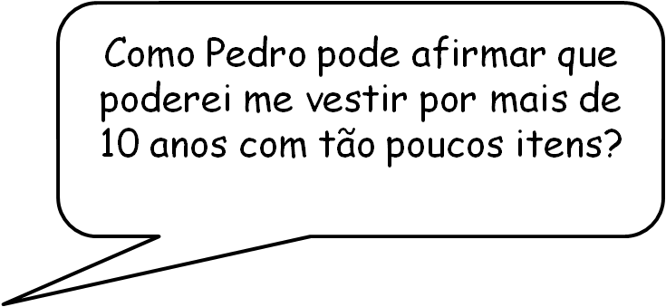
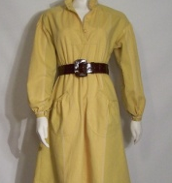
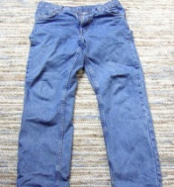
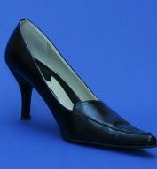
Matemática, 2ª Série do Ensino Médio
Princípio Multiplicativo
Princípio Fundamental da Contagem
Imagens: (c)Bestvintage / Public Domain (d)Oktaeder / Public Domain
(e)Thomas Steiner / GNU Free Documentation License
40
20
30
Imagem: Kasuga / GNU Free Documentation License
Imagem: Jonata / Public Domain

Slide 11



Matemática, 2ª Série do Ensino Médio
Princípio Multiplicativo
Princípio Fundamental da Contagem
Pelo Princípio Fundamental
da Contagem basta multiplicar a quantidade de um determinado item pela quantidade dos itens seguintes!
Imagens: (c)Bestvintage / Public Domain (d)Oktaeder / Public Domain
(e)Thomas Steiner / GNU Free Documentation License
40
20
30
24000
x x =
Imagem: Kasuga / GNU Free Documentation License
Imagem: Jonata / Public Domain

Slide 12
Matemática, 2ª Série do Ensino Médio
Princípio Multiplicativo
Princípio Fundamental da Contagem
Assim, com os seus itens de vestuário poderíamos fazer 24.000 combinações!
Imagens: (c)Bestvintage / Public Domain (d)Oktaeder / Public Domain
(e)Thomas Steiner / GNU Free Documentation License
40
20
30
24000
x x =
Imagem: Kasuga / GNU Free Documentation License
Imagem: Jonata / Public Domain

Slide 13
Matemática, 2ª Série do Ensino Médio
Princípio Multiplicativo
Princípio Fundamental da Contagem
Veja o exemplo no diagrama de árvore a seguir!
Imagens: (c)Bestvintage / Public Domain (d)Oktaeder / Public Domain
(e)Thomas Steiner / GNU Free Documentation License
40
20
30
24000
x x =
Imagem: Kasuga / GNU Free Documentation License
Imagem: Jonata / Public Domain

Slide 14








Matemática, 2ª Série do Ensino Médio
Princípio Multiplicativo
Formando Combinações
9
Imagens: (c)Bestvintage / Public Domain (d)Oktaeder / Public Domain
(e)Thomas Steiner / GNU Free Documentation License
Imagem: Kasuga / GNU Free Documentation License
Imagem: Jonata / Public Domain

Slide 15
Matemática, 2ª Série do Ensino Médio
Princípio Multiplicativo
Formando Combinações
Viu como suas roupas permitem inúmeras combinações?
Imagem: Kasuga / GNU Free Documentation License
Imagem: Jonata / Public Domain

Slide 16
Matemática, 2ª Série do Ensino Médio
Princípio Multiplicativo
Formando Combinações
O diagrama de árvore permite que você simule, diferentes combinações, não só com suas roupas!
Imagem: Kasuga / GNU Free Documentation License
Imagem: Jonata / Public Domain

Slide 17
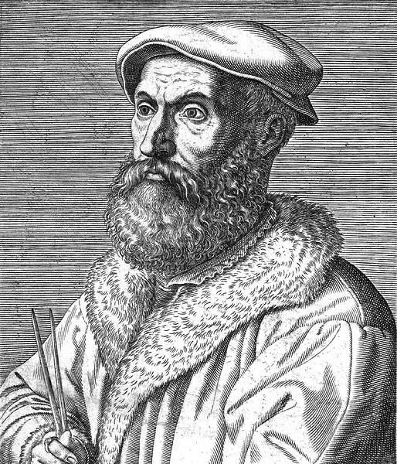
Matemática, 2ª Série do Ensino Médio
Princípio Multiplicativo
Veja as Biografias de Niccolo Fontana
Imagem: autor desconhecido / Public Domain
Niccolo Fontana Tartaglia; (1500 – 1557)
http://pt.wikipedia.org/wiki/Niccol%C3%B2_Tartaglia

Slide 18
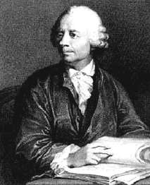
Matemática, 2ª Série do Ensino Médio
Princípio Multiplicativo
Veja a Biografia de Leonhard Euler
Imagem: Emanuel Handmann / Public Domain
Leonhard Euler; (1707 – 1783)
http://wikipedia.org/wiki/Leonhard_Euler

Slide 19
Matemática, 2ª Série do Ensino Médio
Princípio Multiplicativo
Hoje aprendemos
Contar unidades uma a uma não é viável em muitas situações;
Imagem: Kasuga / GNU Free Documentation License
Imagem: Jonata / Public Domain

Slide 20
Matemática, 2ª Série do Ensino Médio
Princípio Multiplicativo
Hoje aprendemos
Para resolver problemas de contagem usamos o Princípio Fundamental da Contagem ou Princípio Multiplicativo;
Imagem: Kasuga / GNU Free Documentation License
Imagem: Jonata / Public Domain

Slide 21
Matemática, 2ª Série do Ensino Médio
Princípio Multiplicativo
Hoje aprendemos
Para determinar todas as possibilidades de um evento podemos usar o Diagrama de Árvore ou Árvore das Possibilidades.
Imagem: Kasuga / GNU Free Documentation License
Imagem: Jonata / Public Domain

Slide 22
Matemática, 2ª Série do Ensino Médio
Princípio Multiplicativo
Agora clique no link para testar seus conhecimentos no Jogo da Caixa
http://www.ideiasnacaixa.com/laboratoriovirtual/laboratoriovirtual.php?altura=480&link=flash4_09_senha.swf

Slide 23
Matemática, 2ª Série do Ensino Médio
Princípio Multiplicativo
Textos Complementares
Mastermind – um jogo de lógica
http://matematicamania.wordpress.com/tag/analise-combinatoria/
Combinatória
http://pt.wikipedia.org/wiki/Combinat%C3%B3ria

Slide 24
Matemática, 2ª Série do Ensino Médio
Princípio Multiplicativo
Referências
DANTE, L. R. Matemática: contexto e aplicações. Volume 2. São Paulo: Ática, 2010.
RIBEIRO, J. Matemática: ciência, linguagem e tecnologia. Ensino Médio. Volume 2. São Paulo: Scipione, 2010.
SMOLE, K. C. S.; DINIZ, I. S. V. Matemática: Ensino Médio. Volume 2. 6. ed. São Paulo: Saraiva, 2010.
SANTOS, R. C. Explorando a Análise Combinatória no Jogo Senha. Revista do Professor de Matemática, Nº 64. SBM, 2007.
PAIVA, M. Matemática: Volume único. 1. ed. São Paulo: Moderna, 2005.

Slide 25
Tabela de Imagens
Slide | Autoria / Licença | Link da Fonte | Data do Acesso
2,3,4,5,6,7,8,9,10,11,12,13,14,15,16,19,20,21.a | Kasuga / GNU Free Documentation License | http://commons.wikimedia.org/wiki/File:Wikipe-tan_full_length.svg | 23/04/2012
2,3,4,5,6,7,8,9,10,11,12,13,14,15,16,19,20,21.b | Jonata / Public Domain | http://commons.wikimedia.org/wiki/File:Jonata_Boy_with_headphone.svg | 23/04/2012
10,11,12,13,14.c | Bestvintage / Public Domain | http://commons.wikimedia.org/wiki/File:Shirt_dress.jpg | 23/04/2012
10,11,12,13,14.d | Oktaeder / Public Domain | http://commons.wikimedia.org/wiki/File:Jeans.jpg | 23/04/2012
10,11,12,13,14.e | Thomas Steiner / GNU Free Documentation License | http://commons.wikimedia.org/wiki/File:High_heels_blue.jpg | 23/04/2012
17 | autor desconhecido / Public Domain | http://commons.wikimedia.org/wiki/File:Niccol%C3%B2_Tartaglia.jpg | 23/04/2012
18 | Emanuel Handmann / Public Domain | http://commons.wikimedia.org/wiki/File:Leonhard_Euler.jpeg | 23/04/2012

